Slide 1
18th January 2021
Subtraction chains

Slide 2
https://www.topmarks.co.uk/maths-games/hit-the-button
Try the quick fire subtraction sums on top marks ( link above) to warm up. Choose your challenge- Subtract up to 10, 20, 100 and even decimals!
Play for 10/ 15 mins, what’s your PB? ( personal best)

Slide 3
LO to use mental methods for subtraction chains
Ok, we are warmed up for today’s lesson.
Choose your challenge
the revision sheet ,
or challenges 1, 2 or 3 From BA.

Slide 4
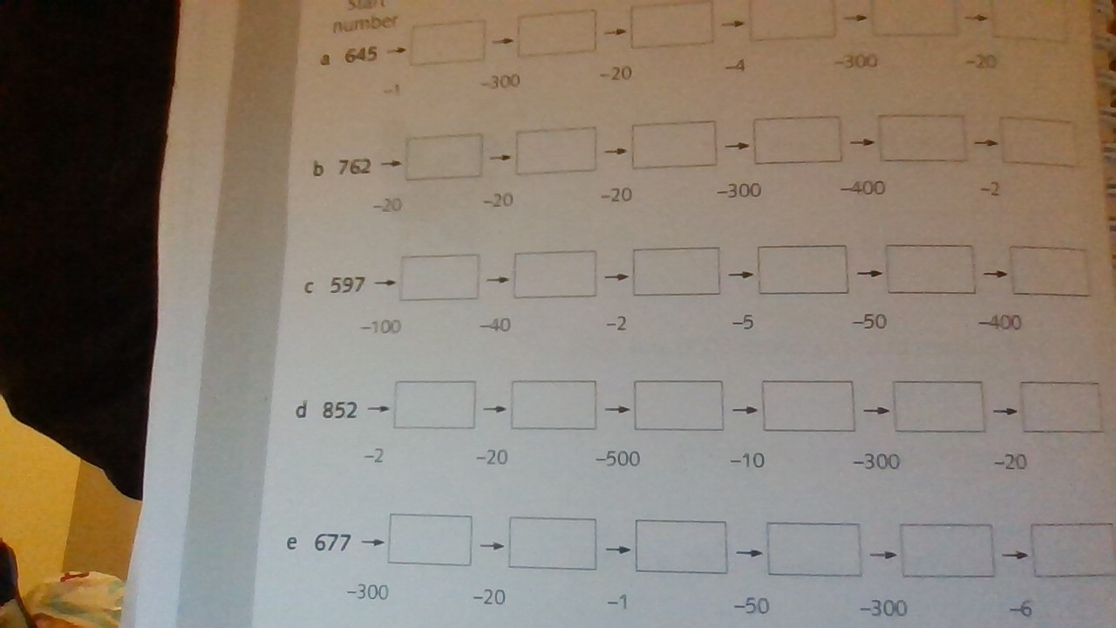
Revision sheet.

Slide 5
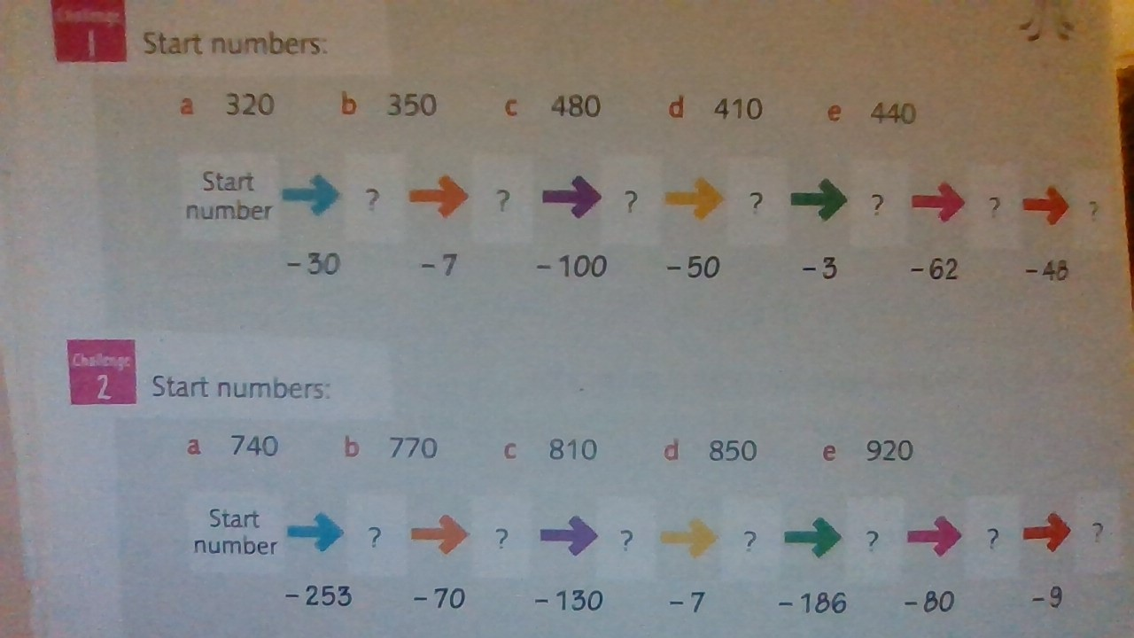

Slide 6
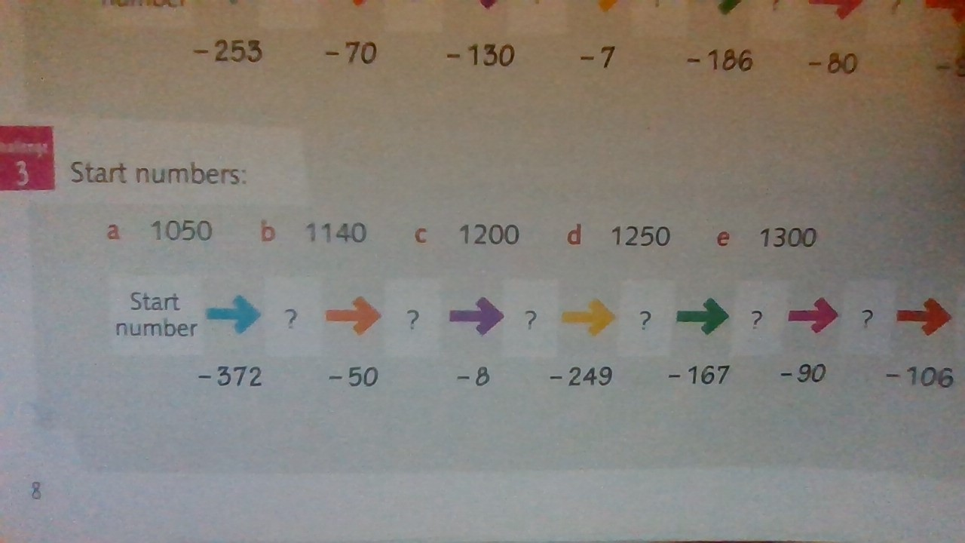

Slide 7
Mark your work and do any corrections as required,
Target zero.
At some point today for a bit of fun, when an adult is free, please play target 21 in reverse. Start at 21 and subtract 1, 2 or 3 in turns and the first person to get to zero wins.
Have fun!

Slide 8
Answers – revision sheet
a. 645—644—344—324—320—20—0
b. 762—742—722—702--402— 2—0
c. 597—497—457—455—450—400—0
d. 852—850—830—330—320—20—0
e. 677—377—357—356—306—-6-----0

Slide 9
Answers challenge 1
A. 320—290—283—183—133—130—68—20
B. 350—320—313—213—163—160—97—49
C. 480—450—443—343—293—290—228—180
D. 410—380—373—273—223—220—158—110
E. 440—410—403—203—153—150—88—40

Slide 10
Answers Challenge 2
A. 740--487—417—287—280—94-—14---5
B. 770—517—447—317—310—124—44--35
C. 810—557—487—357—350– 164—84--75
D. 850—597—527—397—390—204—124--115
E. 920—667—597—467—460—274—194--185

Slide 11
Answers Challenge 3
A. 1050—678—628—620—371—204—114--8
B. 1140---768—718—710—461—294—204--98
C. 1200—828—778—770—521—354—264—158
D. 1250—878—828—820—571—404—314--208
E. 1300—928—878—870—621—454—364--258

